Slide 1
www.reformaedukacji.men.gov.pl
Siedlce, 30 listopada 2016 r.

Slide 3
Delegatura w Siedlcach
645 szkół i placówek
153 przedszkoli
12 innych form wychowania przedszkolnego
193 szkoły podstawowe
113 gimnazjów
111 szkół ponadgimnazjalnych
63 inne placówki

Slide 4
*Źródło: SIO 30.09.2016 r.

Slide 5
*Źródło: SIO 30.09.2016 r.

Slide 6
Uczniowie i nauczyciele w przedszkolach i szkołach prowadzonych przez jst
 | Przedszkola i inne formy wychowania przedszkolnego samodzielne | Szkoły podstawowe samodzielne | Gimnazja samodzielne | Szkoły ponadgimnazjalne samodzielne | Zespoły szkół
Liczba uczniów | 6055 | 12297 | 5619 | 2736 | 38419*
Liczba nauczycieli | 893 | 1704 | 725 | 270 | 3831
Liczba uczniów na 1 nauczyciela | 7 | 7 | 8 | 10 | 10
* w tym liczba dzieci z oddziałów przedszkolnych w szkołach podstawowych
Źródło: SIO 30.09.2016 r.

Slide 7
8-letnia szkoła podstawowa 4-letnie liceum ogólnokształcące 5-letnie technikum 3-letnia branżowa szkoła I stopnia 3-letnia szkoła specjalna przysposabiająca do pracy 2-letnia branżowa szkoła II stopnia szkoła policealna
Typy szkół po wprowadzeniu reformy

Slide 8
Zgodnie z założeniami reformy edukacji to jak będzie wyglądała po zmianach sieć szkolna w gminie/powiecie, w tym sposób przekształcenia gimnazjum, zależy od decyzji samorządu terytorialnego.
Wszystkie możliwości zostały szczegółowo wskazane w projektowanych przepisach.

Slide 9
Uczniowie
SP 6 stają się uczniami odpowiednich klas SP 8,
uczniowie gimnazjum otrzymują świadectwa ustalone dla dotychczasowych gimnazjów, opatrzone pieczęcią gimnazjum,
uczniowie klas dotychczasowych ZSZ otrzymują świadectwa ustalone
dla dotychczasowych ZSZ, opatrzone pieczęcią ZSZ.

Slide 10
Nauczyciele Ciągłość zatrudnienia nauczycieli i pracowników niebędących nauczycielami szkół przekształcanych - z mocy ustawy stają się pracownikami szkół tworzonych w ramach nowego systemu. Propozycja elastycznych rozwiązań kadrowych - uzupełnianie etatu, - możliwość skorzystania ze stanu nieczynnego, - możliwość przeniesienia do innej szkoły, - ograniczenie zatrudnienia, - podejmowanie dodatkowego zatrudnienia za zgodą dyrektora, - sposób przydzielania godzin ponadwymiarowych w szkołach ponadpodstawowych w roku szkolnym 2019/2020.

Slide 11
Pierwszeństwo w zatrudnieniu W okresie do dnia 31 sierpnia 2020 r. pierwszeństwo w zatrudnieniu na wolnych stanowiskach pracy dla nauczycieli w szkołach prowadzonych przez jst przysługuje nauczycielom: - przeniesionym w stan nieczynny - którzy otrzymali informację o przeniesieniu w stan nieczynny z początkiem kolejnego roku szkolnego - którzy złożyli wniosek o przeniesienie w stan nieczynny w trybie art. 20 ust. 5c Karty Nauczyciela - z którymi rozwiązano stosunek pracy w związku z wygaszaniem gimnazjum, z dniem wypowiedzenia im stosunku pracy

Slide 12
Informacja o wolnych miejscach pracy dla nauczycieli
W okresie do dnia 31 sierpnia 2023 r. dyrektor szkoły prowadzonej przez jst informuje kuratora oświaty sprawującego nadzór pedagogiczny nad szkołą
o wolnych stanowiskach pracy dla nauczycieli.
Informacje kurator oświaty udostępnia na stronie internetowej kuratorium oświaty.

Slide 13
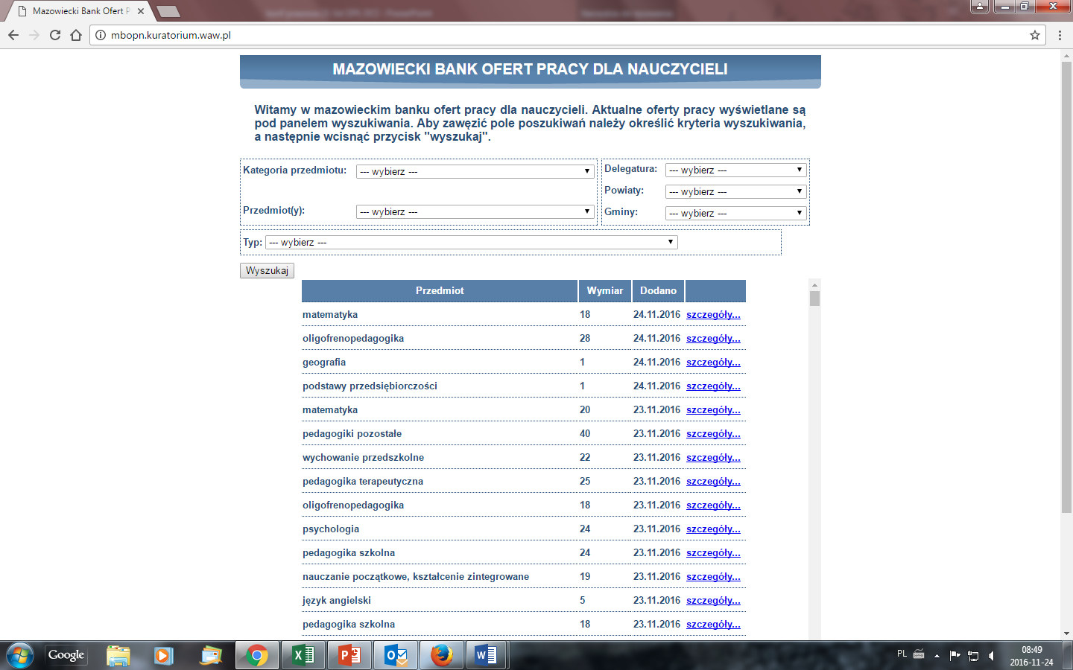
Od 2010 r. na stronie internetowej kuratorium oświaty funkcjonuje Mazowiecki Bank Ofert Pracy dla Nauczycieli.

Slide 14
Dyrektorzy
W szkołach przekształcanych z mocy prawa dyrektorzy, wicedyrektorzy zajmują stanowiska do końca okresu, na jaki mieli powierzenie.
W przypadku szkół, w których będą funkcjonowały oddziały gimnazjalne możliwe będzie przedłużenie powierzenia stanowiska dyrektora do 31.08.2019 r.

Slide 15
Wspieramy rodziców, szkoły i samorządy
4 października spotkanie informacyjne dla wszystkich samorządów województwa,
w październiku odbyły się także spotkania z dyrektorami samodzielnych gimnazjów (6 spotkań z udziałem ponad 300 dyrektorów),
21 listopada spotkanie z nauczycielami szkół każdego typu z rejonu warszawskiego (przewidywana liczba uczestników 550),
w listopadzie i grudniu odbywają się kolejne spotkania z przedstawicielami samorządów terytorialnych województwa (5 spotkań w regionach),
w listopadzie odbywają się również spotkania z nauczycielami samodzielnych gimnazjów (5 spotkań w delegaturach, przewidujemy ok. 930 uczestników),
do połowy grudnia odbędą się 74 spotkania (w tzw. rejonach wsparcia) ze wszystkimi dyrektorami szkół, nauczycielami i zainteresowanymi rodzicami.

Slide 16
Kuratorium uruchomiło punkty konsultacyjne dla gmin i powiatów.
dla samorządów z rejonu warszawskiego: dobraszkola.warszawa@kuratorium.waw.pl, tel. 22 551 24 22
dla samorządów z rejonu Delegatury w Płocku: dobraszkola.plock@kuratorium.waw.pl, tel. 24 262 64 50
dla samorządów z rejonu Delegatury w Siedlcach: dobraszkola.siedlce@kuratorium.waw.pl, tel. 25 632 60 00
dla samorządów z rejonu Delegatury w Ciechanowie: dobraszkola.ciechanow@kuratorium.waw.pl, tel. 23 672 44 71
dla samorządów z rejonu Delegatury w Ostrołęce: dobraszkola.ostroleka@kuratorium.waw.pl, tel. 29 760-42-91 do 93 w. 113
dla samorządów z rejonu Delegatury w Radomiu: dobraszkola.radom@kuratorium.waw.pl, tel. 48 362 05 33

Slide 17
Materiały informacyjne MEN
Uruchomiono dedykowaną reformie stronę internetową www.reformaedukacji.men.gov.pl
Zarówno rodzice, jak i nauczyciele czy samorządowcy znajdą na niej odpowiedzi na najczęściej pojawiające się pytania o reformę
Udostępniono narzędzie, dzięki któremu każdy rodzic może sprawdzić, w jakim typie szkoły będzie dziecko od 1 września 2017 r.
Na stronie internetowej reformaedukacji.men.gov.pl będą umieszczane aktualne informacje i grafiki, które w przystępny sposób opowiadać będą o założeniach reformy
Przygotowano broszurę informacyjną o reformie. Można w niej znaleźć harmonogram wdrażania reformy obszary dotyczące zmian, pytania i odpowiedzi dotyczące reformy edukacji, numery telefonów do kontaktu z pracownikami ministerstwa
Przygotowano plakaty informacyjne. Jeden pokazujący harmonogram wdrażania reformy, drugi przedstawiający w sposób obrazkowy ścieżkę edukacyjną ucznia w nowym systemie edukacji
Do końca listopada ok. 28 tys. szkół w Polsce otrzyma bezpośrednio od MEN pakiet informacyjno-edukacyjny, a w nim: broszurę z założeniami reformy oraz najważniejszymi pytaniami i odpowiedziami, dwa plakaty informacyjne
www.reformaedukacji.men.gov.pl

Slide 18
Jesteśmy
do Państwa dyspozycji
Jeśli mają Państwo dodatkowe pytania, proponujemy kontakt telefoniczny
z pracownikami ministerstwa od poniedziałku do piątku w godz. 8.15 – 16.15.
tel. 22 34 74 141
struktura szkół, egzaminy, doskonalenie i kształcenie nauczycieli
tel. 22 34 74 792
podstawa programowa, podręczniki,
ramowe plany nauczania
tel. 22 34 74 458
przekształcanie szkół, sytuacja nauczycieli
i dyrektorów w okresie wdrażania reformy
tel. 22 34 74 312
finansowanie, organizacja oddziałów przygotowawczych dla uczniów
przybywających z zagranicy
tel. 22 34 74 228
kształcenie uczniów ze specjalnymi
potrzebami edukacyjnymi
tel. 22 34 74 195
kształcenie branżowe
Zachęcamy również do odwiedzania strony internetowej poświęconej reformie edukacji
www.reformaedukacji.men.gov.pl

